Slide 2
МОДУЛ 2. Стратегии за противодействие на заседналостта и липсата на активност сред хората в напреднала възраст
2.1 Разпространение на седящия начин на живот и липсата на активност сред възрастните хора в Европа
Въпреки че физическата активност се счита за ключов фактор за здравословен живот и се свързва с по-добро физическо и когнитивно функциониране и с увеличена продължителност на живота (Benedict et al, 2016), различни сравнителни анализи в Европа разкриват разпространението на седящия начин на живот и/или липсата на активност сред възрастните хора:
общото разпространение на неактивността сред лицата на възраст 55+ в 16-те европейски държави, включени в проучването, е 12,5%.
вариране на физическата неактивност в различните страни - от 4,9% (Швеция) до 29% (Португалия).
значимите променливи, свързани с физическата неактивност, са: „увеличаване на възрастта, депресия, физически ограничения, лошо усещане за смисъл на живота, социална подкрепа и загуба на паметта“ - Survey of Health, Ageing, and Retirement in Europe (2016 г.)
в периода 2002-2017 г. - увеличаване на СБ за възрастните в ЕС както като цяло, така и при разглеждане на половете поотделно (López-Valenciano и др., 2020 г.)

Slide 3
2.1 Разпространение на седящия начин на живот и липсата на активност сред възрастните хора в Европа
В Румъния, България и Италия през 2017 г. разпространението е по-високо от очакваното (idem, стр. 4)
Испания е една от страните, които са въвели в общата си политика насоки за обществено здраве относно SB (idem, стр. 8). На практика в Испания се наблюдава по-високо разпространение на възрастните хора, които практикуват физическа активност
Установено е, че възрастните жени са по-малко заседнали от възрастните мъже, вероятно защото все още прекарват повече време в домашни дейности (idem, стр. 8)
Физическата активност може да бъде разглеждана и отчитана и по отношение на професионалната и битовата дейност, а не само по отношение на физическите упражнения

Slide 4
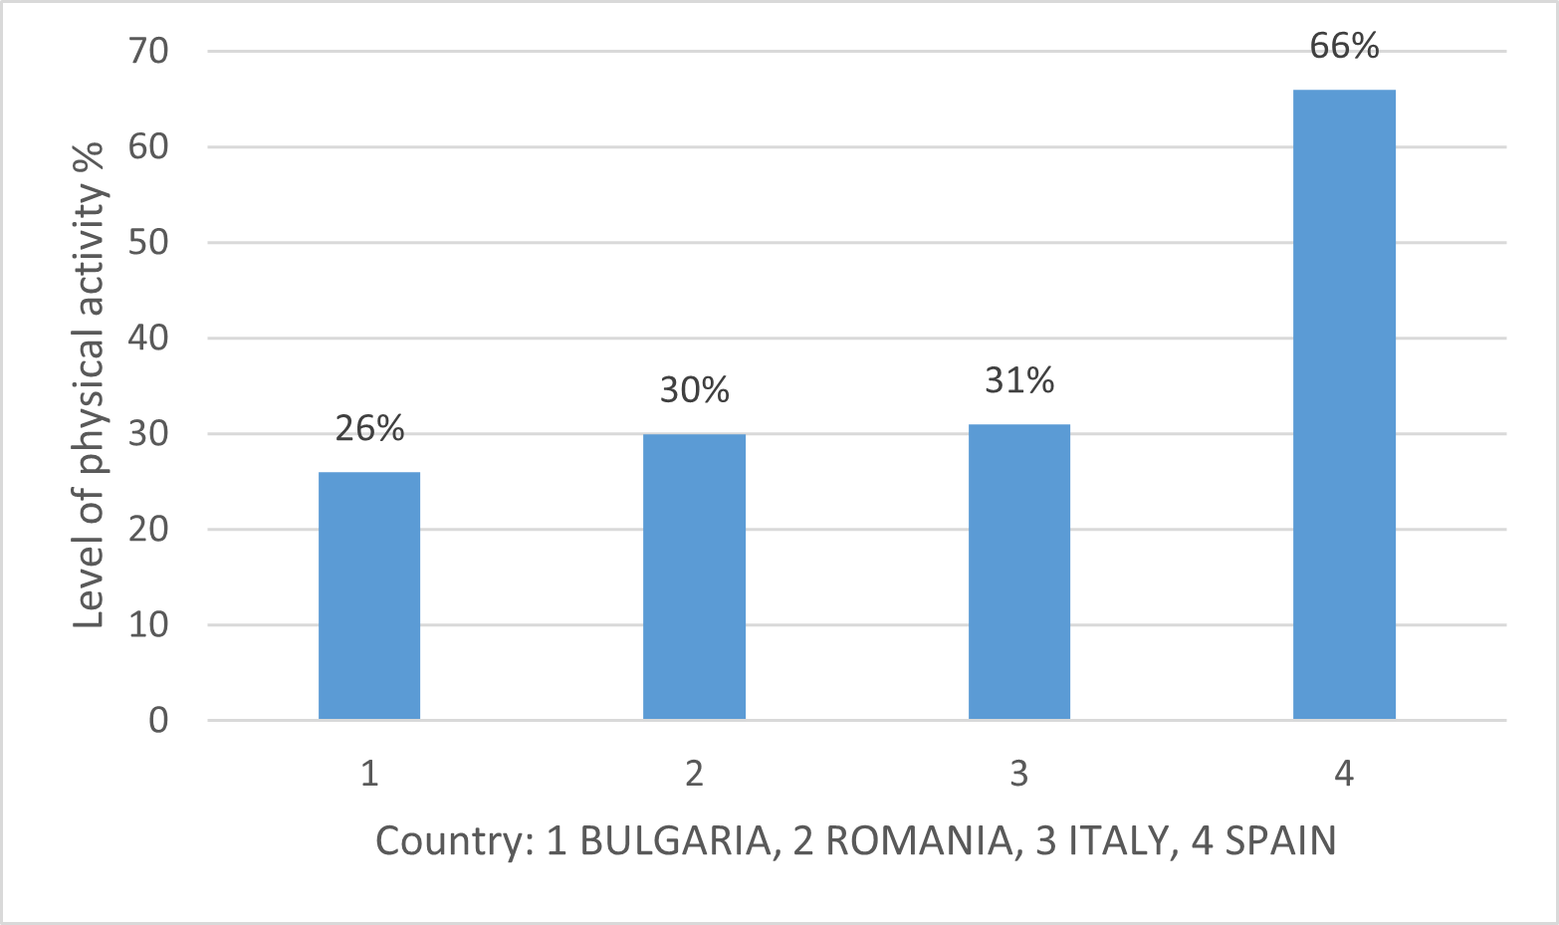
Представените по-горе данни за четвъртите страни на партньорските организации по проекта (България, Румъния, Италия, Испания) се потвърждават и в комплексния документ Physical activity factsheets, 2018 г.
55+, които не спортуват и не се занимават с физически упражнения, е дори по-висок от процента на възрастните.
Фиг. 2.1 Диаграма на разпространението на нивото на физическа активност при възрастни от България, Румъния, Италия и Испания
population aging
  The demographic trend
  The importance of active aging
  The benefits of physical activity
3. Interplay between physical activity and personal and external determinants.
  Personal predispositions
  External forces

Slide 5
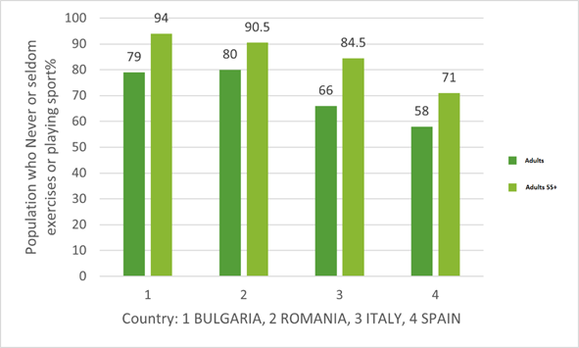
В Румъния и България процентът на населението е по-висок и за двете анализирани категории (хора, които никога/рядко спортуват, или хора, които не практикуват никаква друга физическа активност) в сравнение с Италия и Испания.
Най-високото ниво на достатъчна физическа активност, наблюдавано при възрастните, е регистрирано в Испания - 66% при възрастните на възраст 18-69 години и 68% при възрастните на възраст 60-69 години (вж. фиг. 2.1), подобно на Швеция - 67% при възрастните и 55% при възрастните в Швеция. * Подобна е ситуацията в световен мащаб - 27,5 % от възрастните в САЩ на 50 и повече години (приблизително 31 милиона души), които се самоопределят като неактивни
Фиг. 2.2 Дял на населението, което никога или рядко спортува, %
Source: Special Eurobarometer 525, 2022

Slide 6
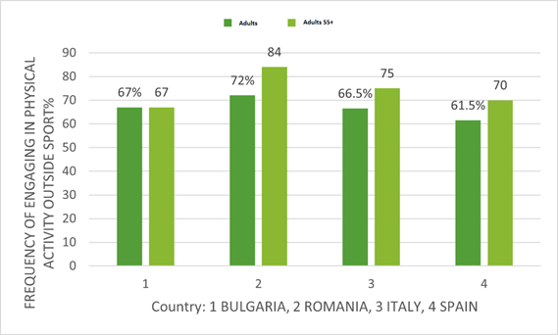
Делът на възрастните, които никога или рядко се занимават с друга физическа активност (извън спорта), като например придвижване с велосипед от едно място до друго, танци, градинарство, като цяло е по-нисък в четирите държави в сравнение с дела на възрастното население, практикуващо конкретни спортове.
ЗАКЛЮЧЕНИЕ: Този резултат би могъл да очертае стратегия за борба със заседналия начин на живот на възрастните хора в четирите споменати държави, която да включва леки физически дейности (танци, градинарство и др.), а не специфични спортове.
Фиг. 2.3 Дял на населението, което никога или рядко се занимава с други физически дейности извън спорта, %
Източник: Специално проучване на Евробарометър 525, 2022 г.

Slide 7
ВЛИЯНИЕ НА SB: риск от падане към депресия и намаляване на функционалния капацитет
- пада са основни причини за смъртност, заболеваемост и преждевременно настаняване в старчески дом за възрастни хора..
- Депресия е по-често срещано сред възрастните хора, отколкото в зряла възраст, поради загубата на чувството за смисъл и цел на живота (често като последица от пенсионирането) и „увеличава риска от самоубийство, деменция и функционално влошаване“ (Kanamori et al, 2018).
- Близо 50% от възрастните хора, които са настанени в старчески дом, имат функционален спад (ФС) по време на настаняването в институция (за 1 година 38,9 % до 50,6 % от жителите в проучването са изпитали функционален спад, Moreno-Martin e.a., 2022).
- Липсата на физическа активност се счита за „четвъртия водещ рисков фактор за смъртността в световен мащаб“ и е основен фактор, допринасящ за уврежданията и лошите здравни резултати“, включително слабостта при възрастните хора (Gomes et al, 2017 г., стр. 72).
2.3 Въздействие на седенкарството върху живота на възрастните хора

Slide 8
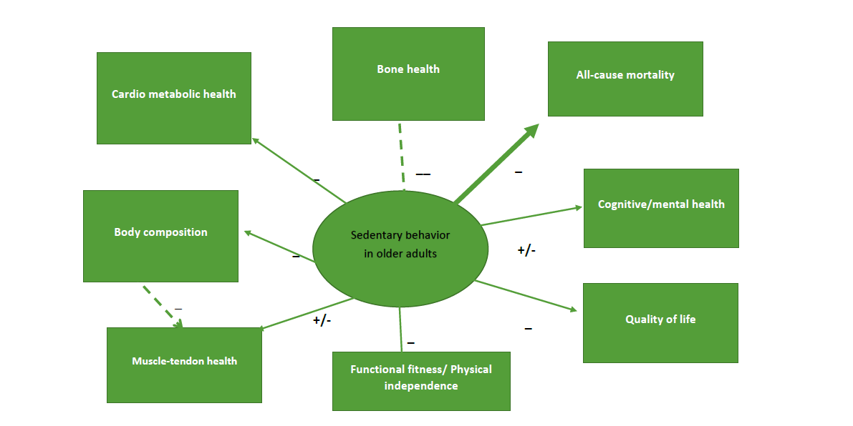
Мета-анализ на специфичната литература (94 други релевантни статии), анализиращ установените и предполагаемите връзки между SB и здравните резултати при възрастните хораНегативните връзки са преобладаващи в сравнение с малкото положителни връзки които не могат да бъдат обяснени само от SB, се намесват и други влияещи фактори
Фигура 2.4. Преглед на асоциациите между SB и здравните компоненти apud. Wullems и колеги, 2016 г., стр. 557

Slide 9
Подробно описание на асоциациите, идентифицирани между SB и здравните резултати в литературния обзор
Възрастните хора, които не спортуват, имат по-ниски показатели за депресия и деменция - данни от проучване с 869 души (Benedetti et al., 2008)
SB е обратнопропорционално свързан с когнитивните способности, с жизнеността, общителността и психичното здраве.
Psychological age
„Физическата активност е в състояние да намали и/или забави рисковете от деменция, въпреки че не може да се твърди, че физическата активност предотвратява деменцията“ (idem).
ctors that can accelerate aging process
Функционална зависимост
Зависимостта може да възникне при по-възрастните хора, ако те не практикуват ПА и ако не са били активни през средната си възраст (Dogra and Stathokostas 2012; Marques et al. 2014).
Behaviour regardless of chronological age
SB
Мускулно-скелетно здраве - саркопения
Негативният ефект от излагането на телевизия за дълго време на ден може да е резултат от по-ниския разход на енергия, потвърден от нездравословното хранително поведение по време на гледане на телевизия (Wullems, стр. 557).
Здраве на костите - намалено съдържание на минерали в костите и повишен риск от остеопороза
Сърдечно-метаболитно здраве - затлъстяване, хипертония, непоносимост към глюкоза и др.
Гледането на телевизия и самооценката на SB са положително свързани с (1) дислипидемията, (2) затлъстяването, (3) хипертонията, (4) непоносимостта към глюкоза (само при жените) и (5) холестеролния индекс и (6) разпространението на диабета (apud Wullems, 2016, p 558-561)

Slide 10

2.4 Ползите от физическата активност в реалния живот - перспектива, основана на множество фактори и стратегии за намеса
“Умерената до интензивна физическа активност се свързва с намален риск от хронични заболявания, включително диабет тип 2, сърдечносъдови заболявания, рак, депресия и метаболитен синдром“ (Gill et all 2015, apud Gomes et al, 2016, p. 72).
Физическата активност може да се използва като метод за превенция на психичното здраве, който намалява риска от депресия при възрастните хора, които често изпитват чувство на изолация или липса на смисъл/цел. Проучване, проведено сред японски възрастни хора (извадка от 1422 възрастни на възраст над 65 години), показва, че „упражненията два или повече пъти седмично и/или упражненията с други хора могат да намалят риска от депресия“ (Kanamori et al, 2018).
Какво трябва да се направи, когато депресията вече е инсталирана???
Физическата активност изглежда е отговорът и поради факта, че „физическата активност влияе върху начина, по който се посреща депресивният синдром, чрез разширяване на социалността и телесната стимулация“ (Benedetti et al, 2018).
Psychological age

Slide 11
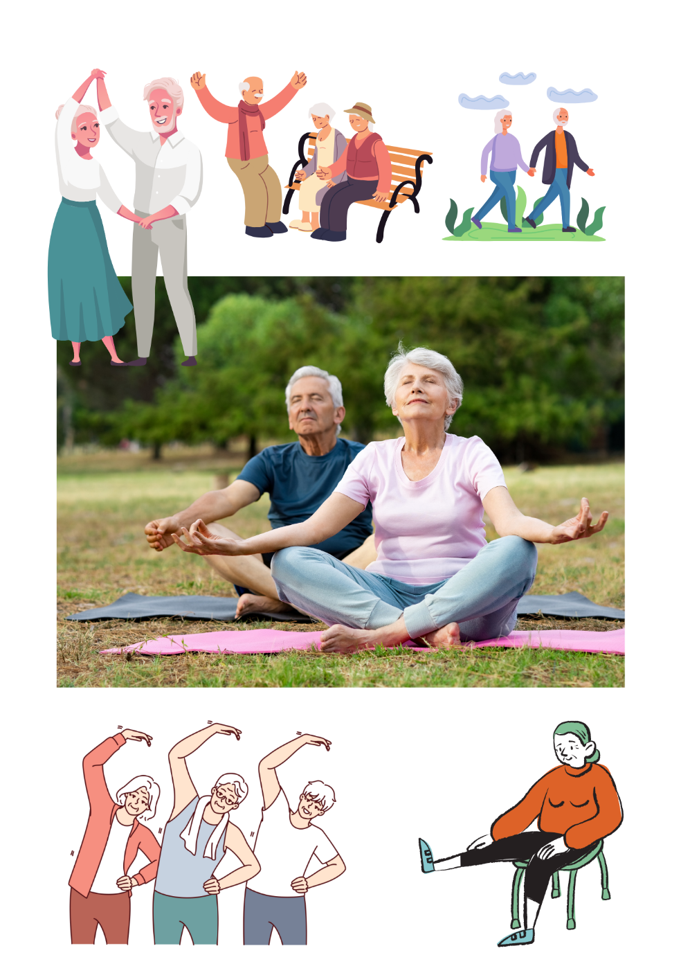
2.4 Ползите от физическата активност в реалния живот
PA е средство за превенция - забавя когнитивния упадък, предотвратява фрактурите на костите чрез укрепване на мускулната и костната система, „намалява честотата на сърдечносъдовите заболявания, като: инфаркт, инсулт, хипертония, сърдечна недостатъчност“ и
ПА може да се разглежда като средство за лечение в живота на възрастните хора (забавя инсулиновата резистентност, намалява загубата на костни минерали и остеопорозата, намалява болките в опорно-двигателния апарат, включително при остеоартрит, намалява консумацията на лекарства, подобрява качеството на съня, поддържа нервната пластичност; повишава самочувствието, сплотеността и социалната интеграция на възрастните хора и т.н., Aguilar-Chasipanta e.a., 2020)
Psychological age

Slide 12
Основни насоки за възрастните хора по отношение на физическата активност в тясна връзка със здравословното състояние
Високите нива на активност са непосилни за много възрастни хора; може да се помисли за по-ниска степен на интервала, препоръчван за възрастни (поне 150 минути седмично и т.н.). | В случай на хронични заболявания или ниска физическа годност на възрастните хора е възможно да не са в състояние да извършват дори 150 минути аеробна активност с умерена интензивност седмично; в този случай „те трябва да бъдат толкова физически активни, колкото позволяват техните възможности и състояние“.
Програми за възрастни хора трябва да бъдат адаптирани, като се вземат предвид настоящите им ограничения (например бариери за придвижване или използване на инвалидна количка). | При наличието на някои заболявания възрастните хора трябва да се обърнат към здравните специалисти и специалистите по физическа активност за съвет, за да постигнат и поддържат редовна физическа активност. Тези специалисти „трябва да препоръчат подходящи видове дейности и начини за напредване с безопасно и стабилно темпо“.
Никога не е късно да станете активни и е за предпочитане някаква физическа активност, отколкото никаква. | При възрастните хора, които са изложени на по-голям риск от падане и нараняване, „количеството на физическата им активност трябва да се увеличава постепенно“ (на кратки повтарящи се серии).
Източник: Министерство на здравеопазването и човешките ресурси на САЩ; 2018 г., стр. 68-75

Slide 13
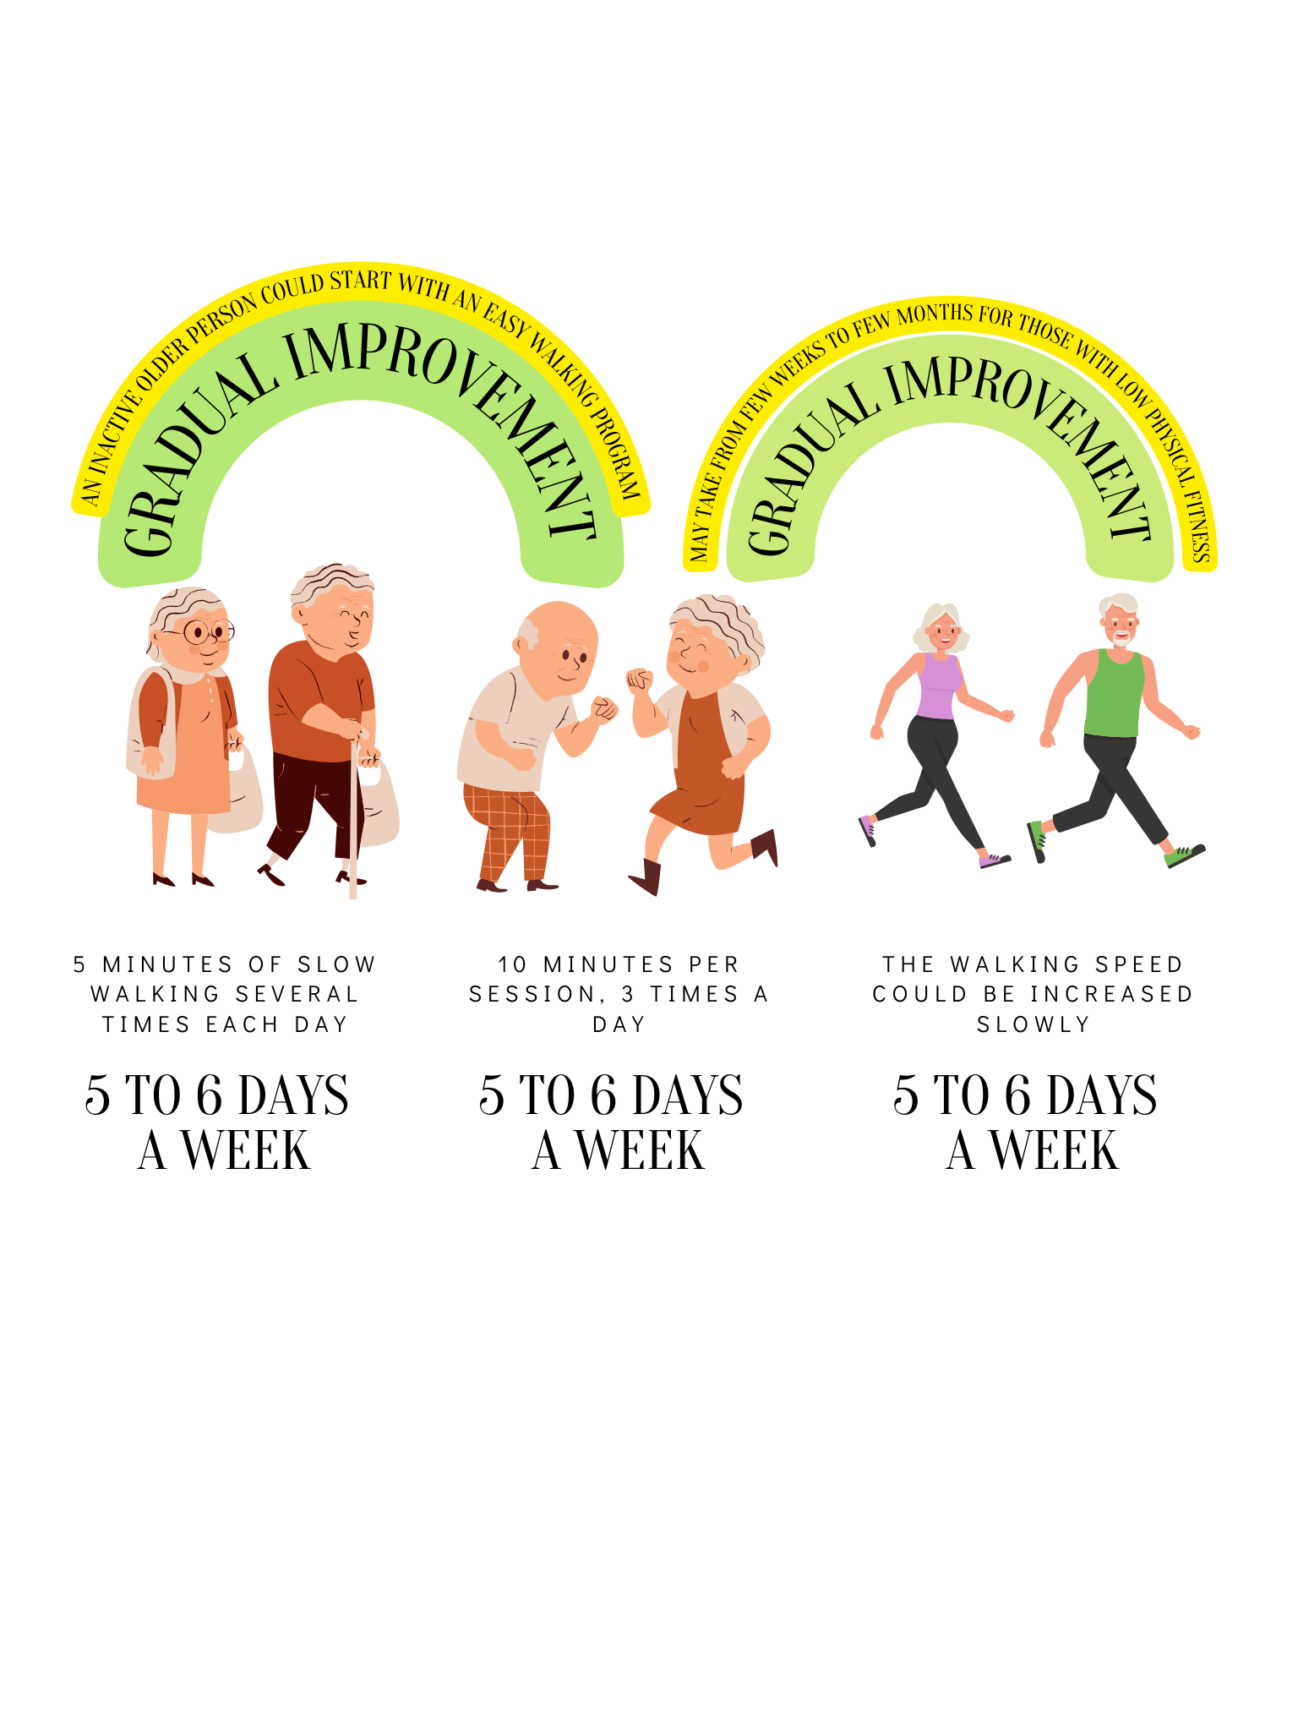
Основни насоки за възрастните хора по отношение на физическата активност
Източник: адаптирано от Министерството на здравеопазването и човешките ресурси на САЩ; 2018 г., стр. 68-75

Slide 14
Основни насоки за възрастните хора по отношение на физическата активност
Source: U.S. Department of Health and Human Services; 2019
Примери за PA за възрастни хора | Ограничения
Дейностите с малко или умерено въздействие, като ходене, работа в градината, плуване, упражнения във вода, тай чи, каране на стационарно колело или йога, са особено полезни за възрастните хора, тъй като намаляват натоварването на ставите и свеждат до минимум риска от травми, а освен това са щадящи за ставите (не включват никакъв контакт със земята или други твърди повърхности, какъвто е случаят със спортовете, които включват контакт или сблъсък). Тези дейности могат да спомогнат за поддържане на мускулната сила, подобряване на подвижността и координацията, както и за повишаване на сърдечносъдовата издръжливост. В крайна сметка тези програми могат да имат голям ефект върху намаляването на заболеваемостта, броя на хоспитализациите и търсенето на здравна система. | В случая на слаб възрастен човек, препоръчва се по-кратка програма от дейности, замислена като многокомпонентна програма за физическа активност (90-135 минути седмично, в сравнение със 150-300 минути седмично за възрастен без сериозни/хронични заболявания). Специалистите препоръчват на крехките възрастни хора да провеждат „сесии от 30 до 45 минути с поне умерена интензивност, 3 или повече пъти седмично, в продължение на поне 3 до 5 месеца“, като най-ефективен начин за повишаване на функционалните способности на крехките възрастни хора (Physical Activity Guidelines for Americans, стр. 76).

Slide 15
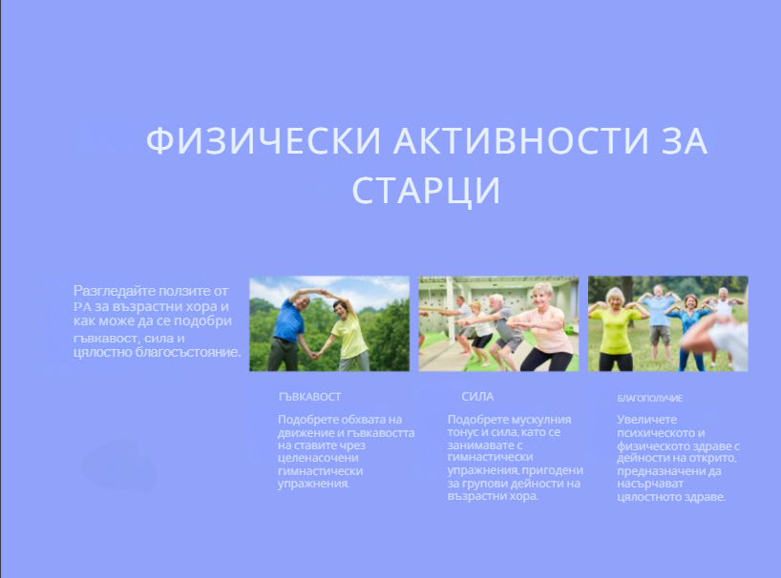


Slide 16
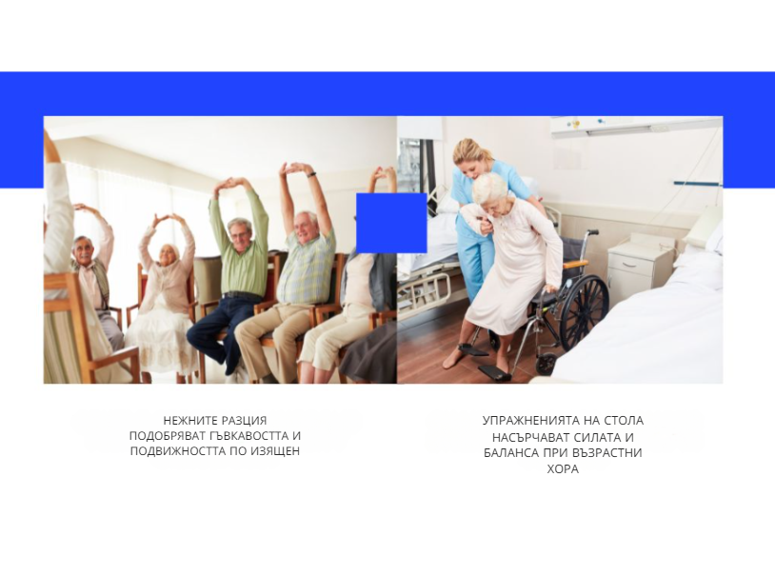

Slide 17
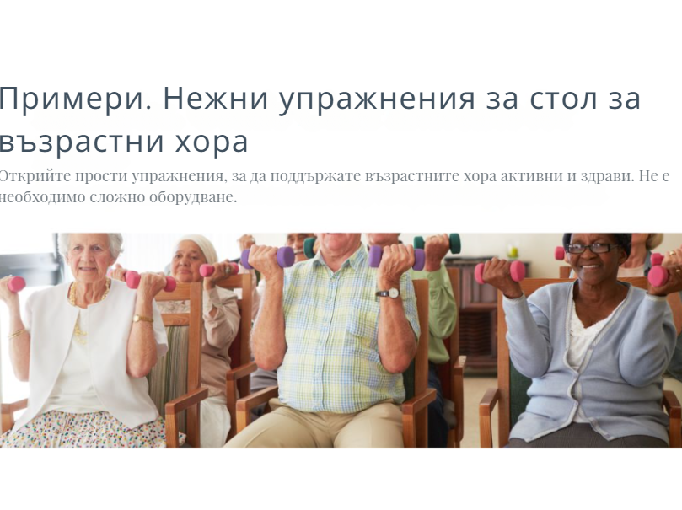

Slide 18
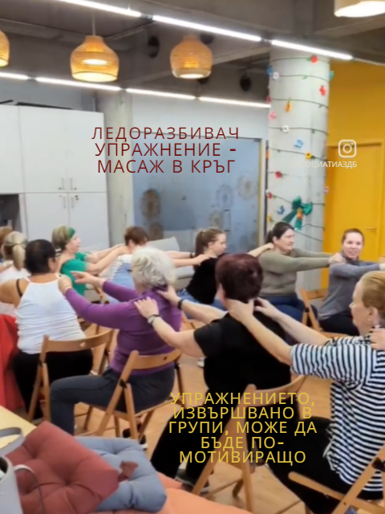
Източник на вдъхновение: Asociația Zi de bine, Общностен център в Букурещ

Slide 19
Вместо заключения
Стратегии за противодействие на заседналостта и/или липсата на активност сред възрастните хора в ЕС
Мултидисциплинарен екип: болногледач+специалист по физическо възпитание/терапевт
Предпочитанията на възрастните хора конфигурират стратегиите за противодействие на седенкарството: леки или умерени физически дейности
Постепенно напредване; индивидуално определяне на целите; консултация с бенефициента и обратна връзка; упражнения с други хора
Най-малко 150 минути седмично за възрастни хора без сериозни заболявания/ многокомпонентна програма за физическа активност (90-135 минути седмично) - в случай на слаб възрастен човек.

